Slide 1
Sooline võrdõiguslikkus ja 3R meetod Riina Kütt, ENUT
31. jaanuar 2025

Slide 2
Mis on sooline võrdõiguslikkus?

Slide 3
Sooline võrdõiguslikkus / sooline võrdsus
Sooline võrdsus olukord, kus naistel ja meestel on võrdne juurdepääs
ressurssidele
võimalustele
majanduslikule osalemisele
otsuste tegemisele,
kus erinevaid käitumisviise, püüdlusi ja vajadusi
hinnatakse võrdselt sõltumata soost.

Slide 4
Pisut mõtlemist

Slide 5
Kui suur on naiste osakaal (%) Riigikogus?

Slide 6
Kui suur on naiste osakaal (%) Eesti valitsuses?

Slide 7
Kui suur on naiste osakaal (%) volikogudes?

Slide 8
Kui suur on naiste osakaal (%) Eestist Euroopa Parlamenti valitud delegaatide hulgas?

Slide 9
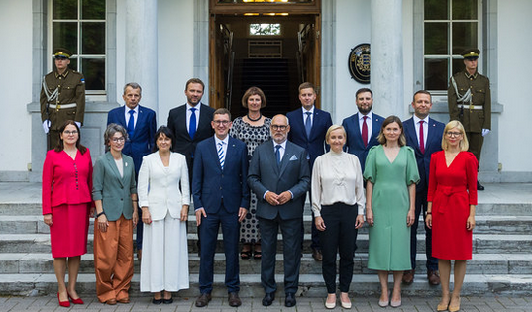
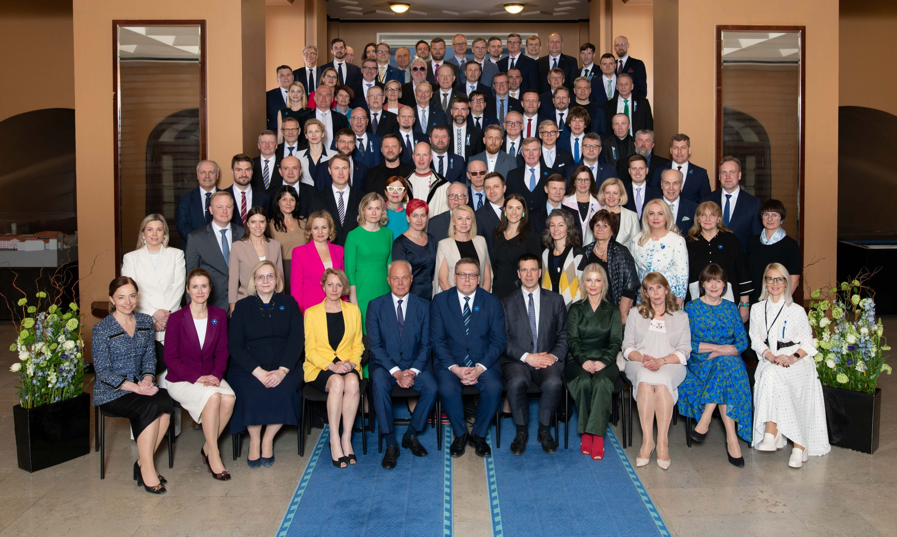
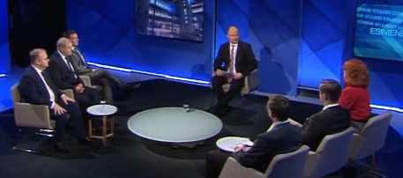
Juurdepääs võimule, ressurssidele, otsustusvõimalustele
Naisi valitsuses 50% (7/14)
Naisi Riigikogus 29% (29/101)
Naisi volikogudes 31%
Naisi Euroopa Parlamendis 28,5% (2/7)

Slide 10
Euroopa Parlamendi Eesti delegatsiooni sooline jaotus
https://results.elections.europa.eu/en/national-results/estonia/2024-2029/

Slide 11
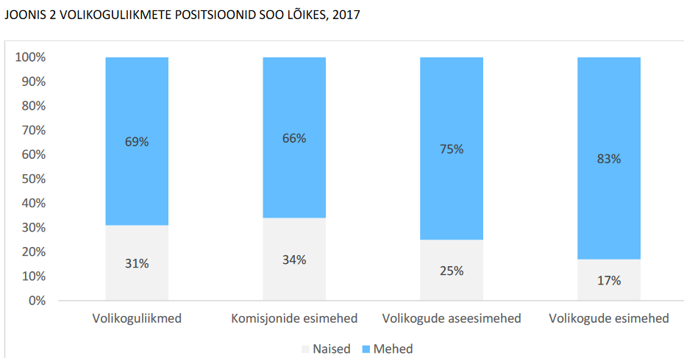
Võim, ressurss ja otsustusvõimalused koahlikul tasandil
Mehed
Naised
https://www.praxis.ee/uploads/2018/07/Naiste-ja-meeste-roll-kohalikes-omavalitsustes-ja-volikogudes.pdf. Eelseisvatel kohalikel valimistel (2021) kandideerib üle Eesti 10 028 inimest, kellest naisi on 3847 ja mehi 6181. Naiste osakaal ei ole 2002. aastal toimunud kohalikest valimistest saadik märkimisväärselt muutunud.

Slide 12
Kuidas analüüsida, kas naistel ja meestel on
võrdne juurdepääs
ressurssidele
võimalustele
majanduslikule osalemisele
otsuste tegemisele
mis viiks sugude suurema võrdsuseni

Slide 13
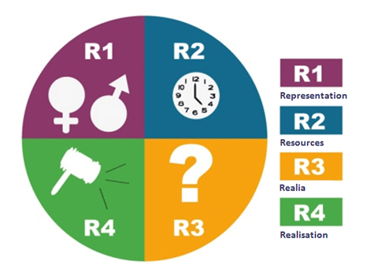
3R / 4R meetod – tööriist kohaliku elu analüüsimiseks naiste ja meeste / tüdrukute ja poiste aspektist

Slide 14
1R – representeeritus ehk esindatus
Kui palju on naisi ja mehi
otsustajate
otsuste adressaatide
otsuste elluviijate
teenuste kasutajate
hüvitiste saajate
ettevõtjate
projektiosaliste jne seas

Slide 15
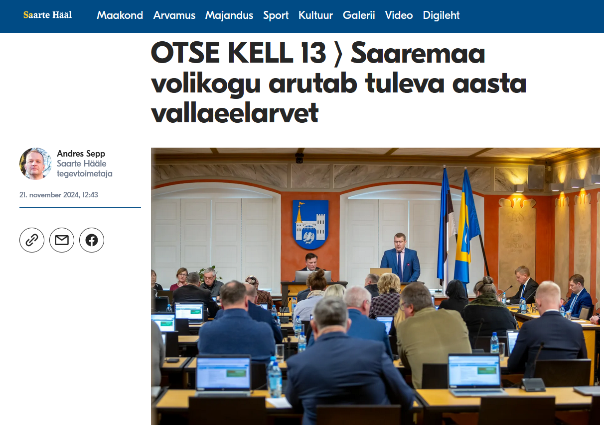
https://saartehaal.postimees.ee/8139253/otse-kell-13-saaremaa-volikogu-arutab-tuleva-aasta-vallaeelarvet

Slide 16
2R ressursside jaotus
Kui palju ja milliseid ressursse saavad naised ja mehed
rahalised vahendid, nt palk, lisatasud, teenuste maksumus
ruum, nt ligipääs spordirajatistele, äripindadele
informatsioon, ligipääs olulisele infole
arenguvõimalused, nt osalemine koolitustel, konverentsidel, õppereisidel, projektides jne
aeg

Slide 17
3R reaalsus
Milline on naiste ja meeste / tüdrukute ja poiste tegelik olukord
väljaselgitatud esindatuse ning ressursijaotuse valguses.

Slide 18
4R realiseerimine
Realiseerimine, muutuste kavandamine ja elluviimine
Nt eesmärkide sõnastamine, tegevuskava koostamine ja elluviimine soolise võrdõiguslikkuse eesmärkide saavutamiseks.

Slide 19
Mis on sooline võrdõiguslikkus?
Sooline võrdõiguslikkus / sooline võrdsus olukord, kus on naistel ja meestel on võrdne juurdepääs
ressurssidele
võimalustele
majanduslikule osalemisele
otsuste tegemisele,
kus erinevaid käitumisviise, püüdlusi ja vajadusi
hinnatakse võrdselt sõltumata soost.

Slide 20
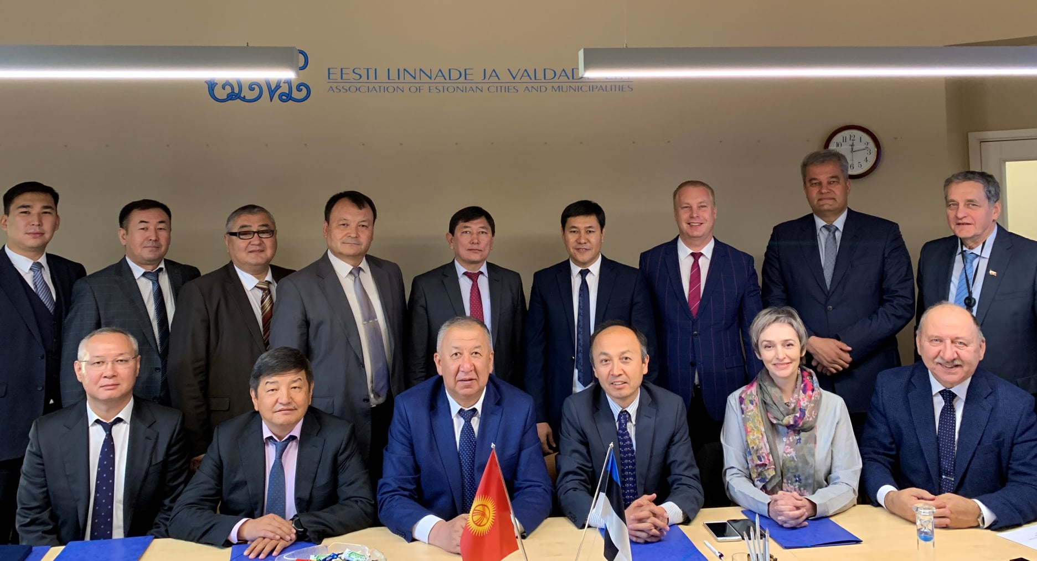
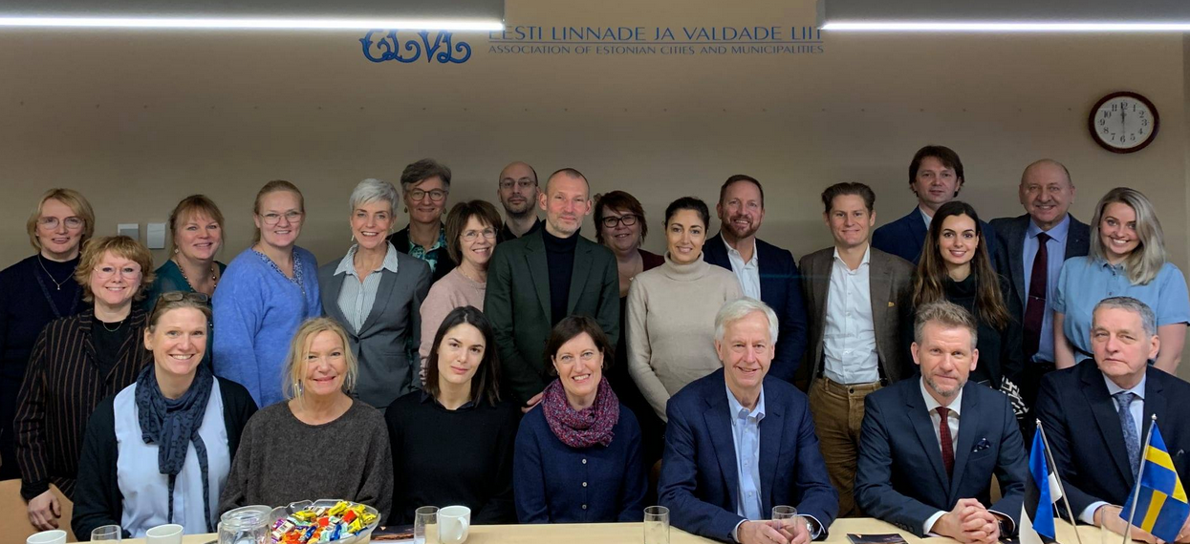
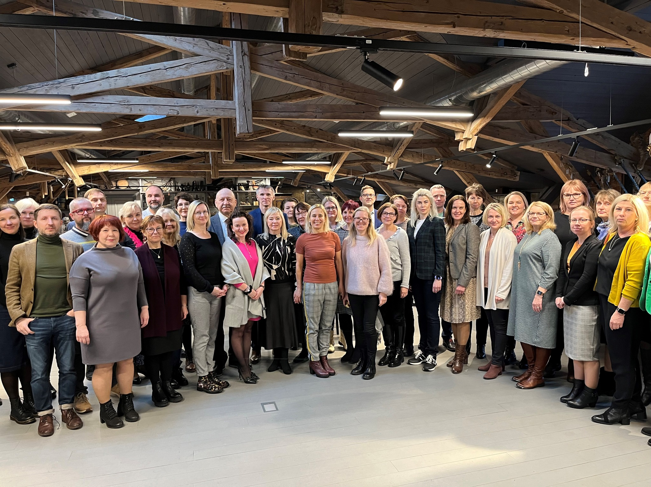
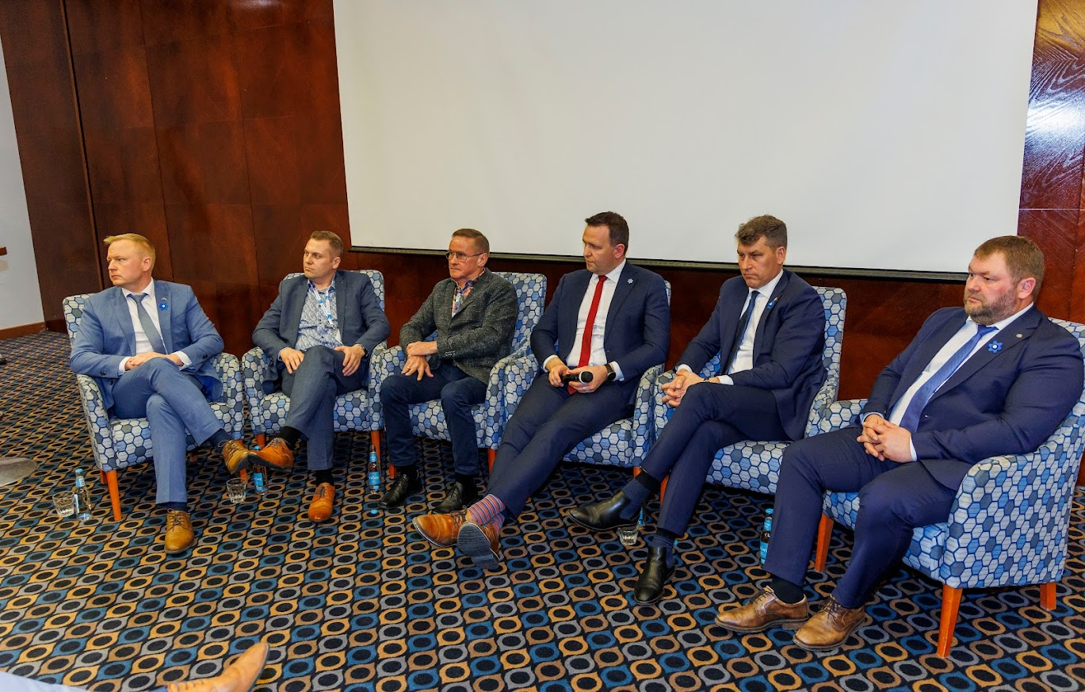
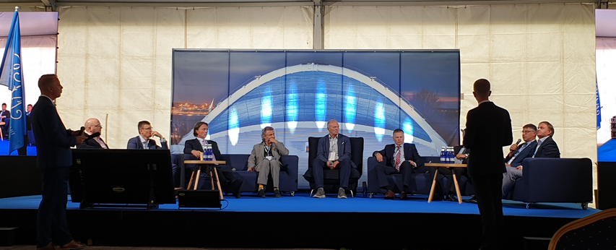
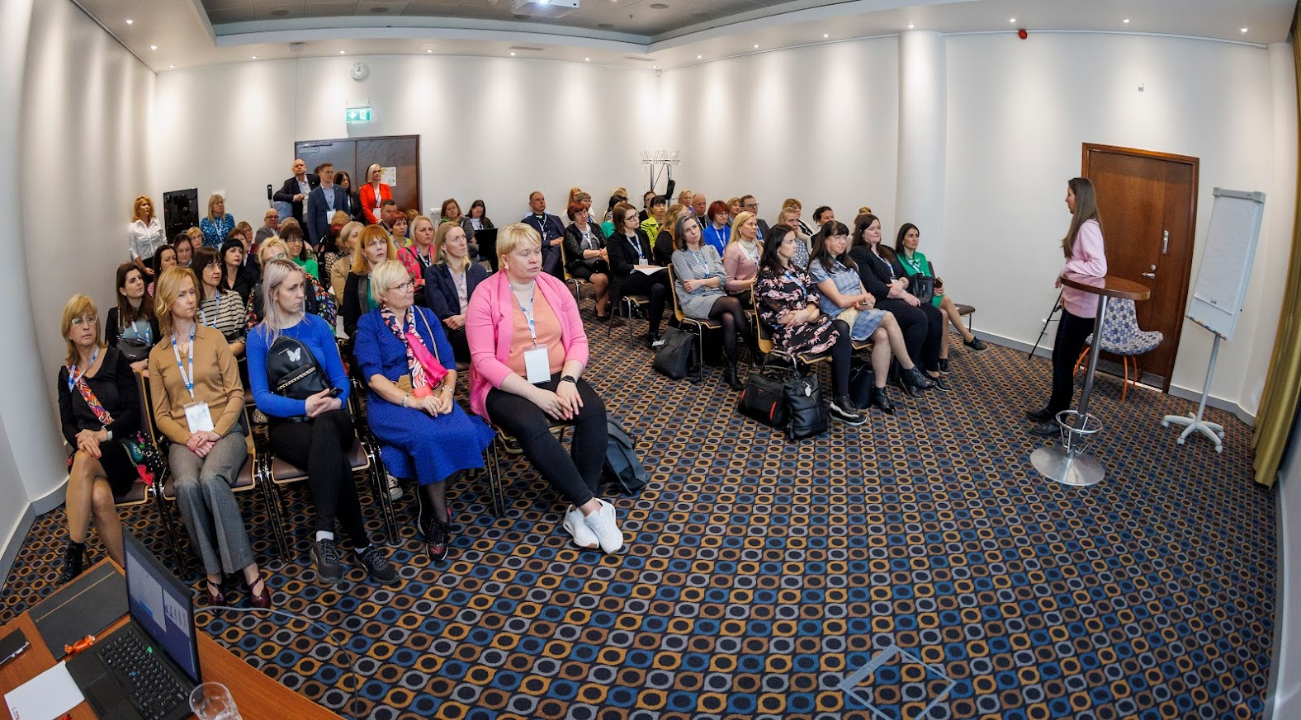
Sooline võrdõiguslikkus kohalikul tasandil Eesti Linnade ja Valdade Liidu pildipanga abil
https://www.facebook.com/photo/?fbid=2588094618085178&set=a.1636793879881928

Slide 21
https://www.facebook.com/photo/?fbid=2588094618085178&set=a.1636793879881928

Slide 22
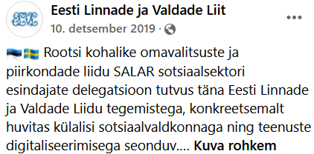
https://www.facebook.com/photo?fbid=2667414970153142&set=a.1636793879881928

Slide 23
Eesti Linnade ja Valdade Päevad 2022 Paneelarutelu: Harjumaa kuldse ringi piiriülene koostöö
Paneelarutelu juhid: Tiit Terik; Jan Trei. Osalevad: Mihhail Kõlvart, Tallinna linnapea; Illar Lemetti, Viimsi vallavanem; Madis Sarik, Rae vallavanem; Andrus Umboja, Jõelähtme vallavanem; Erik Sandla, Harku vallavanem; Andres Laisk, Saue vallavanem; Aimur Liiva, Kiili vallavanem; Vladimir Arhipov, Maardu linnapea; Tanel Ots, Saku abivallavanem

Slide 24
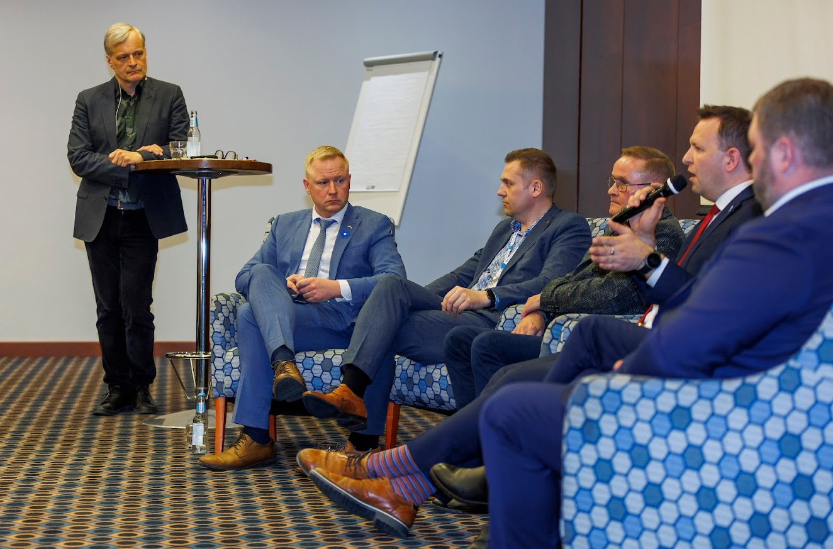
Eesti Linnade ja Valdade Päevad 2024 Poliitikute debatt
https://photos.google.com/share/AF1QipN_qzbqzEtWaCAzR0XRde2zViuU6AO0_SDJHVP-Zz0bMIbapjjSEdmUlYSwY4Wo8Q/photo/AF1QipNt30HXKrisczLY6mQ_ZOyy4TgrvDOZKy4kNYbG?key=ZHJEYnMwN2JkNHlfUGIyRVJwU0hNS3gyc3J2Nm53

Slide 25
https://www.err.ee/1608354236/valimisstuudios-debateerisid-parnu-kandidaadid-linna-tuleviku-ule

Slide 26
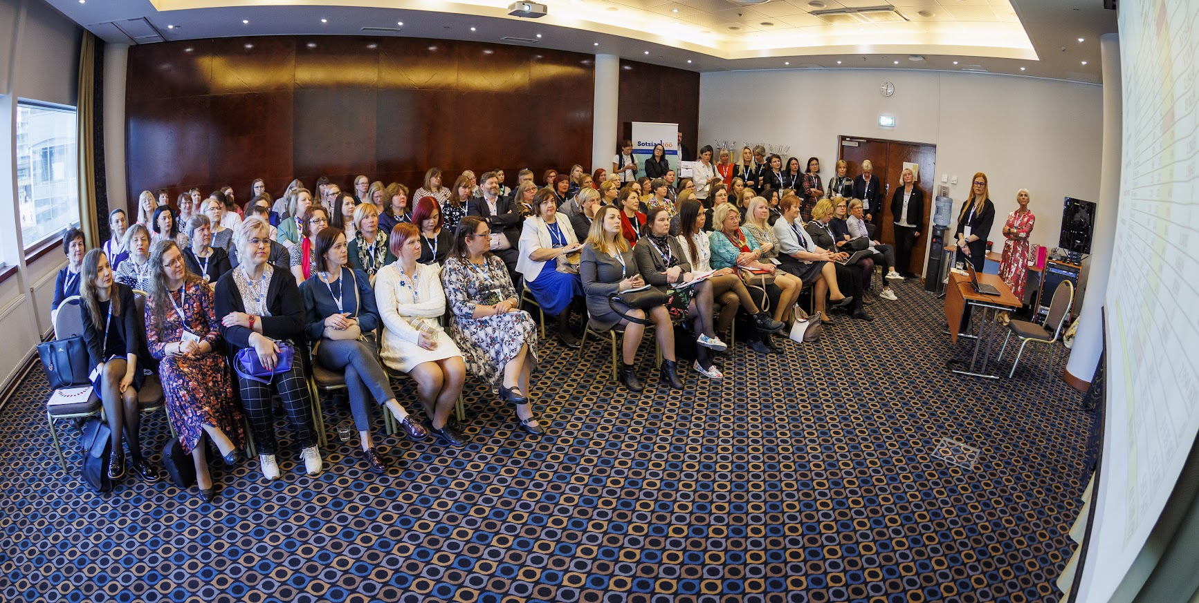
Eesti Linnade ja Valdade Päevad 2024
https://photos.google.com/share/AF1QipN_qzbqzEtWaCAzR0XRde2zViuU6AO0_SDJHVP-Zz0bMIbapjjSEdmUlYSwY4Wo8Q/photo/AF1QipODI6PSRTFVzzwq4pw6YqqaFSp_DP4QmdKOSKpW?key=ZHJEYnMwN2JkNHlfUGIyRVJwU0hNS3gyc3J2Nm53
https://photos.google.com/share/AF1QipN_qzbqzEtWaCAzR0XRde2zViuU6AO0_SDJHVP-Zz0bMIbapjjSEdmUlYSwY4Wo8Q/photo/AF1QipNkdvgeozqGkVststb6lTG2vLRMr2ivsWrMTzwG?key=ZHJEYnMwN2JkNHlfUGIyRVJwU0hNS3gyc3J2Nm53

Slide 27
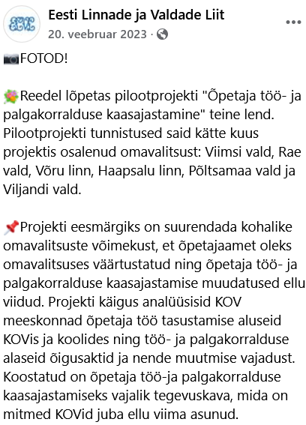
Pilootprojekti „Õpetaja töö- ja palgakorralduse kaasajastamine“ lõpetamine
https://www.facebook.com/eesti.linnade.valdade.liit/photos/pcb.3646686285559334/3646682005559762/?_rdr

Slide 28
Kummal pildil valitseb sooline võrdõiguslikkus?

Slide 29
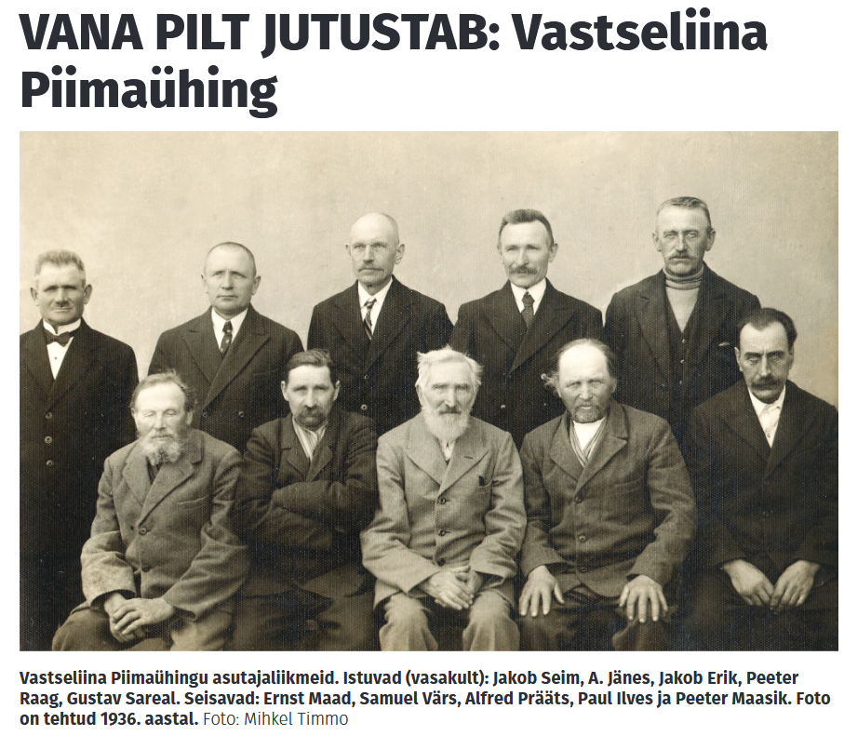
Nagu oli ..
https://voruvald.ee/documents/17893463/41813718/Jaanuarikuu+teataja+2025+%E2%80%93%20koopia.pdf/eea00fe1-b932-4205-a7fe-46d0aabe0c00

Slide 30
... nii ka on
https://arhiiv.err.ee/video/vaata/esimene-stuudio-parlamendierakondade-suur-debatt-483974

Slide 31
Mis takistab naisi poliitikasse minemast?
avalik tähelepanu, selle sisu ja rõhuasetus
poliitika halb maine
soostereotüübid (meedias, parteis)
naiste ebakindlus ja suur enesekriitilisus
erakonna juhi suur roll nimekirjade koostamisel
töö ja pereelu ühitamise keerukus
naiste eeskujude vähesus
rahaliste ressursside vähesus
maskuliinne poliitiline kultuur
https://maaleht.delfi.ee/artikkel/94776843/naised-on-rohkem-voimu-juures-vaesemates-omavalitsustes-kus-vahem-muret-seal-mehed

Slide 32
Mida teha selleks, et naised tahaksid ja julgeksid rohkem poliitikasse minna?

Slide 33
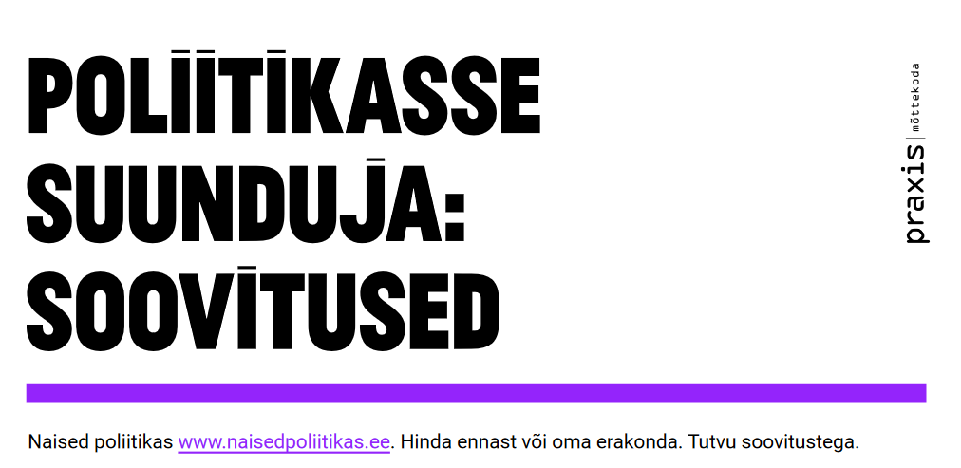
https://naisedpoliitikas.ee/wp-content/uploads/2020/11/Poliitikasse-suunduja-soovitused-2020.pdf
Loe veel https://www.praxis.ee/tood/naised-poliitikas/

Slide 34
Valikud, mida kujundatakse ning mis viivad
1R võrdsema esindatuseni
2R võrdsema ressursijaotuseni
3R võrdsemate võimaluste / võrdsema kohtlemiseni
tegelikkuses
4R paremate sugude võrdsuse edendusmeetmeteni
saavad alguse varakult (lasteaiast, koolist) ning nad nõuavad kõigi tasandite ja organisatsioonide panust ja koostööd

Slide 35
Rühmatöö märksõnad
Soolise võrdõiguslikkuse edendamine
3R / 4R meetod
Noored
Kohalik omavalitsus (kool, lasteaed)
Kohalik koostöö
Kohalik meedia

Slide 36
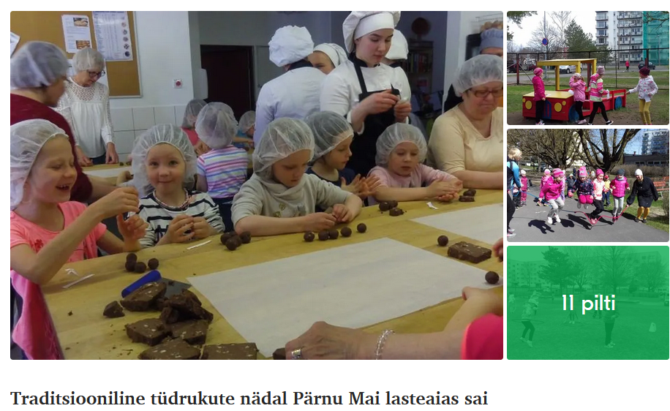
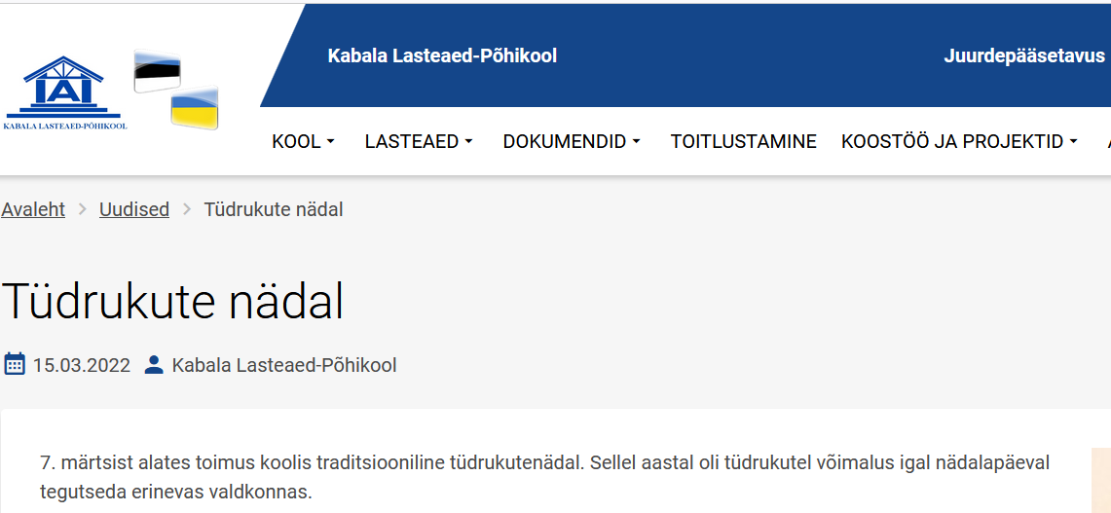
RÜHMATÖÖ Tüdrukute nädal I Tüdrukute nädal II

Slide 37
Rühmatöö ülesanne (1)
Kumb sündmus pakkus tüdrukutele laiemaid valikuid? Näited.
Kumb üritus andis tüdrukutele rohkem uusi teadmisi? Mil viisil?
Kumb üritus pakkus tüdrukutele suuremat ligipääsu kohalikele ressurssidele?
Milliste kohalike organisatsioonidega koostööd tehti?
Millise sõnumi edastas tüdrukute oskuste/võimete kohta kooli
veebileht?
6. Millise sõnumi tüdrukute oskuste/võimete kohta edastas kohalik
ajaleht (Pärnu Postimees)?

Slide 38
Rühmatöö ülesanne (2)
7. Kui te ise peaksite sellist üritust korraldama:
- milliseid teemasid te selle nädala jooksul tüdrukute
julgustamiseks käsitleksite?
- milliseid (kohalikke) organisatsioone te kaasaksite?
- millist sõnumite te tüdrukute kohta meedia kaudu
edastaksite?

Slide 39
Soolise võrdõiguslikkuse käsiraamat kohalikele omavalitsustele
https://www.digar.ee/arhiiv/et/raamatud/13008

Slide 40
Aitäh kuulamast ja kaasa mõtlemast!

Slide 41
Rühmatöö (Kabala)
Tüdrukute nädal
Loomise kuupäev 15.03.2022 autor Kabala Lasteaed-Põhikool
7. märtsist alates toimus koolis traditsiooniline tüdrukutenädal. Sellel aastal oli tüdrukutel võimalus igal nädalapäeval tegutseda erinevas valdkonnas.
Esmaspäev oli sisustatud raamatutega, mille peategelasteks olid tüdrukud. Raamatuid oli võimalus käia uurimas kogu nädala vältel esimese-ja kolmanda klassi klassiruumis.
Teisipäeval oli tütarlastel külas kosmetoloog Reelika, kes rääkis sellest, kuidas oma käte, küünte ja näonaha eest hoolitseda. Ta jagas näpunäiteid tagasihoidlikust, lapselikust jumestamisest.
Kolmapäevaks pidid kõik kodus ettevalmistuse tegema, paludes teha endale põnev või kaunis soeng. Poisid olid hindajateks, kõige kaunimaks hinnati Kristelle toonitud juuksed. Teiseks jäi Delissa oma toredate patsidega ning kolmandaks Vesela.
Neljapäeval said tüdrukud proovida kätt küpsetamisel. Üheskoos valmisid maitsvad kaerahelbepätsid, millega suurima mõnuga maiustasid ka algklasside poisid.
Reedesed tantsutunnid olid samuti seotud tüdrukutenädalaga, õpetaja Eve õpetas lastele seltskonnatantse. Kõik lõid tantsudes ühiselt kaasa.
Nädal oli täis vahvaid tegevusi ning pakkus tüdrukutele rohkelt uusi teadmisi ja kogemusi.
https://www.kabala.edu.ee/et/uudised/tudrukute-nadal

Slide 42
Rühmatöö (Pärnu I)
Liikumisõpetaja Ly Akenpärg oli lasteaia õue peitnud erinevad tähed, mida tüdrukutel tuli otsima hakata. Orienteerumiseks õuealal olid abiks pildid otsingulehel ja sinna sai üles märkida leitud tähed. Neist moodustati hiljem ühisel jõul vahva sõna - PIIGA.
Seejärel ootasid lapsi liikumismängud ja harjutused. Kõik said teha hüppenöörihüppeid küll üksi küll kambakesi. See oli lõbus ning nõudis head koostööd ja tähelepanu. Edasi harjutati hularõngaga keerutamist. Õpetajatelt said lapsed nippe kummikeksus ja hüpati vana head kriidiga asfaldile joonistatud keksumängu.
Eriti põnev oli lastele aardejaht. Liivakasti maha maetud varandusedtuli välja kaevata lusika abil. Suurima hulga kalliskive leidnud lapsed teenisid endale šokolaadimedali. Väga äge hommik, arvasid nii poisid kui tüdrukud.
Järgnev päev oli pühendatud tüdrukutele-koolieelikutele. Kohe hommikul asuti teele Pärnumaa kutsehariduskeskusesse, kus piigad tutvusid pagari ja kondiitri ametiga. Tüdrukud said ise komme valmistada ja neid omal valikul maitsestada. Loomulikult oli suur tähtsus ja rõõm degusteerimisel- ise tehtud, hästi tehtud!
Seejärel, peale pisikest pausi, oli saal suureks töötoaks. Tüdrukud said õpetajatelt pähe kaunid soengud ja valmistasid siis oma kätega rahvuslikus stiilis peavõrud, mida kantakse Pärnumaa laste laulu- ja tantsupeolgi.

Slide 43
Rühmatöö – Pärnu (II)
Uus päev tõi uued tuuled - tüdrukud viidi Pärnu Kalevi sõudebaasi. Idee tuli sügisel toimunud poiste nädalast kui tüdrukud seal toimunu vastu väga suurt huvi tundsid. Ja oligi väga põnev. Treener Koidu tutvustas kõike sõudmise kohta. Tüdrukud imestasid süstade pikkuse üle ja treenisid oma lihaseid sõudeergomeetritel. Võibolla nii mõnigi piiga sai sellest käigust endale spordipisiku, mis viib tõsisemate treeninguteni.
Neljas päev oli meisterdamise päev. Kõik tüdrukud said kätt proovida erinevate vahendite ja materjalidega. Kasutati paberit ja liimi, voltimistehnikaid, heegeldati, õmmeldi ja vooliti. Külastati saalis nädala alguses avatud näitust tüdrukute lemmikmänguasjadest. Imetleti ja kiideti nii vanu kaisukaid kui uut tehnoloogiat kasutavaid lelusid.
Tüdrukute nädala krooniks sai lustakas karneval- minu lemmikkangelane. Iga tüdruk oli selleks põhjalikult valmistunud. Kohata võis väga eriilmelisi tegelasi: Elsad, kes vaieldamatult lemmikud, aga ei puudunud ka jääkarud, Tuhkatriinud, Mašad, kassid, printsessid,
Tegelaste tutvustused olid humoorikad ja toredad. Kõiki tegelasi ühendas videodisko. See oli nii põnev ja lõbus nädal, kostis nagu ühest suust.
https://parnu.postimees.ee/4123429/galerii-vahva-tudrukute-nadal-mai-lasteaias

